Slide 1
Κυκλοφορία αίματος
Μικρή κυκλοφορία (Πνευμονική κυκλοφορία)
Δεξιός κόλπος Δεξιά κοιλία της καρδιάς Πνεύμονες Διακλάδωση στις κυψελίδες όπου και οξυγονώνεται Πνευμονικές φλέβες Αριστερός κόλπος.
Μεγάλη κυκλοφορία (Συστηματική κυκλοφορία)
Αριστερός κόλπος Αριστερή κοιλία Αορτική βαλβίδα Αρτηρίες που διακλαδίζονται σε όλο το σώμα τριχοειδή ιστών φλέβες άνω και κάτω κοίλη φλέβα Δεξιός κόλπος.(video)

Slide 2
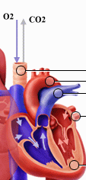
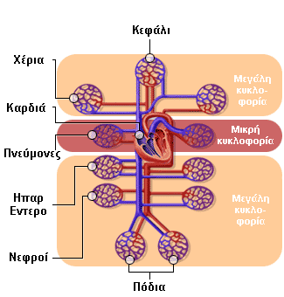
Κυκλοφορία αίματος

